Slide 1
Vi frigjør tid for samfunnskritiske funksjoner
Notes:
Hei
hjertelig velkommen til vårt leverandørseminar.
Utrolig hyggelig at så mange hadde lyst til å høre om hva vi Omilon jobber med.
Vi Omilon har jobba med talegjenkjenning i snart 20 år. På den tiden hadde effektivisert sykehusene i Norge, og en rekke bedrifter og hjulpet mye privatpersoner med effektivisere hverdagen og lette arbeidsmengden.
Jeg heter Christer og er kundeansvarlig i Omilon, det betyr at jeg som gjerne holder i prosessen fra start og slutt med kundene våre i kommunene.

Slide 2
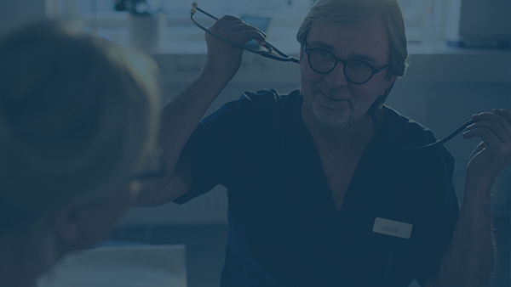
Vi frigjør tid for samfunnskritiske funksjoner
Reduser tiden du bruker på skriftlig dokumentasjon!
Notes:
I løpet av de neste 20 minuttene skal dere få se hvordan vi skal mer enn halvere tiden dere bruker på dokumentasjon i arbeidsdagen. I tillegg til å bruke kortere tid skal også sørge for at dere gjør det med bedre kvalitet.
På denne måten billigere enn mer attraktiv arbeidsgiver som sørger for et godt arbeidsmiljø for de ansatte.

Slide 3
Agenda
Hva er talegjenkjenning
Live Demo
Gevinster ved bruk av talegjenkjenning
Hvordan komme i gang?

Slide 4
Dragon Professional Anywhere
Nyeste talegjenkjenningsteknologi
Dragon Medical
One
Notes:
Vi har to forskjellige versjoner av talegjenkjenning. En for dagligtale, administrasjon og saksbehandling og en for helse.

Slide 5
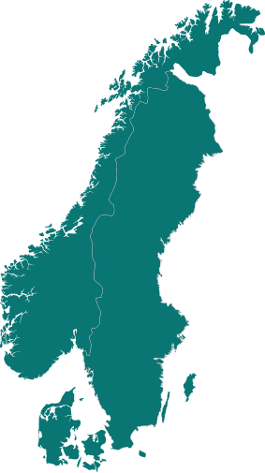
Skandinavia
30.000+
Norge:
Nasjonal avtale for alle helseregioner
Daglige Omilon-brukere i Skandinavia
Sverige:
Kombinert talegjenkjenning/diktering/transkribering
Danmark:
Avtaler med alle 5 helseregioner for talegjenkjenning/diktering
Notes:
Talegjenkjenning mye brukt innenfor både privat/offentlig sektor. For å ta noen nøkkeltall helt konkret for kommunemarkedet:
Sverige: 33 kommuner med nærmere 500 enkeltbrukere, og i Danmark: 22 kommuner med nesten 1600 brukere,
Fordeler seg på eldreomsorg, arbeids- og sosialtjeneste, hjemmehjelp og barnevern
Her til lands: kommunemarkedet først nå, men talegjenkjenning ikke nytt fenomen her heller. Nærmere 7000 brukere og selv om flertallet er tilknyttet helse er det også en god del saksbehandlere. Og med nye teknologien som vi nå lanserer vil det bli vesentlig enklere for alle brukergrupper å komme i gang, også i kommune.

Slide 6
Demonstrasjon
Notes:
Vise noen eksempler på hvordan talegjenkjenning ser ut.
Medisinsk ordbok jeg har tilgjengelig, blir helserelaterte tekster jeg demonstrerer.
Dikterer i Word for anledningen, men kunne ha vært et journalsystem/saksbehandlingsprogram.

Slide 7
Talegjenkjenning – skriv med stemmen!
Fag-terminologi
Vi snakker
i snitt 3-4 ganger raskere enn vi skriver
97-99% nøyaktighet
Dialekter og forskjellige uttaler
Ingen skrivefeil!
Sikker løsning!
Notes:
Hva talegjenkjenning er:
Et program for PC og andre enheter som lar deg skrive med stemmen.
Snakker i snitt 3-4 ganger raskere enn vi skriver, nyttiggjøre seg av dette potensialet. Snakke inn i mikrofonen og få teksten ferdig inn der du dokumenterer (journalsystem, saksbehandlersystem, e-post, Word)
Treffsikkerheten 97-99% allerede fra start, før programmet har begynt å lære!
Dialekt/aksent spiller ingen rolle.
Alle ord i ordboken er riktig skrevet.
Spesifikk fagteminologi – sykepleier, vei, barnevern – kan tilpasse ordboken deretter.
Løsningen hostes fra sikker Microsoft Azure server, alle data behandles innenfor GDPR og gjeldene Internasjonale standarder.

Slide 8
Omilon Connect - Partnersamarbeid Effektivisering av eksisterende systemer
Automatisk innlogging
Naviger med stemmen
Mobil
Dokumentere i flere flater

Slide 9
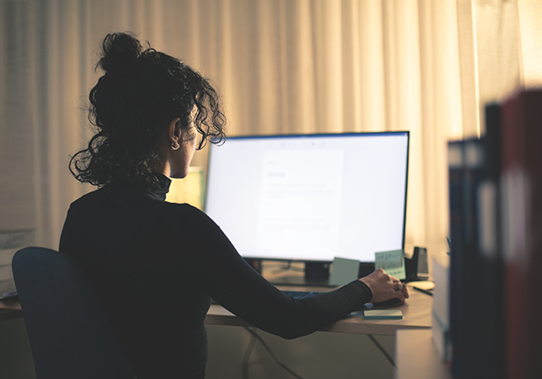
Mindre tid brukt på dokumentering!
Dokumentasjon raskt tilgjengelig og med bedre kvalitet
Løsning på ressursmangel
Bedre ergonomi, bedre velferd og lavere sykefravær
Bedre arbeidsmiljø skaper mer fornøyde medarbeidere!
Notes:
Vi vet at offentlig ansatte er sterkt presset på tid, og at oppgaver derfor må gjøres raskere uten at det skal gå utover kvaliteten på arbeidet.
Talegjenkjenning lar deg dokumentere raskere og effektiviserer arbeidsflyte. Dette gjør at du kan bruke arbeidstiden mer fornuftig
Først og fremst lever vi et produkt som gjør at du bruker mye mindre tid på dokumentering.
Da er det selvfølgelig ekstremt viktig hva man bruker denne oppsparte tiden til. Her er det forskjellige behov for hver kunde, for noen er det bare for å ta igjen alle oppgavene som har kommet til. For andre er det å kunne reise tidligere hjem uten å måtte jobbe overtid, eller om man ønsker å bruke mer tid med hver enkelt sak som man jobber med.
Når man dokumentere fortløpende med talegjenkjenning så tjener alle på at dokumentasjonen er tilgjengelig raskt og med bedre kvalitet enn vanlig. Når man dokumenterer med saken friskt i minne, tar man med mere informasjon og mer relevant informasjon.
Det kan absolutt være en løsning på ressursmangel. Ikke bare fordi man jobbe raskere, men med bedre verktøy så skaper man en bedre plass å jobbe. Dette vil igjen føre til at det er lettere å rekruttere nye, og man holder gjerne for de ansatte man allerede har.
Det er så vesentlig at man får mye bedre ergonomi, dette skaper bedre velferd og lavere sykefravær. Dette faller også inn under ressursmangel.
Man skaper rett og slett et bedre arbeidsmiljø for de som jobber i kommunen. Da får man rett og slett mer fornøyde medarbeidere.

Slide 10
Hvordan?
Notes:
Det er veldig enkelt å komme i gang, dette har vi gjort I mange kommuner allerede. Både for saksbehandlere og helsepersonell.
Det kan benyttes I og utenfor sikker sone, på tykke og tynne klienter. En lisens kan benyttes på flere enheter, slik at det er tilgjengelig på feks arbeidsplass og hjemmekontor. App er også bli tilgjengelig for de som vil jobbe på farten.
Talegjenkjenning kan benyttes integrert I systemer eller for seg selv. Så du kan bruke systemet alle steder der du skal produsere tekst.
Installasjon, Citrix, kurs, mikrofon, sikker sone,

Slide 11
Oppsummering
Bedre effektivt, kvalitet og ergonomi
Vi snakker 3-4 ganger raskere enn vi skriver
Vi hjelper deg i gang!
Notes:
Det vi ønsker at du sitter igjen med etter denne presentasjonen er hvordan talegjenkjenning vil gjøre all dokumentasjon enklere og mer effektiv. Siden dokumentasjon skjer med saken friskt i minne, vil kvaliteten være høyere. Du slipper å tenke på skrivefeil, og de ergonomiske fordelene vil forebygge og lette f.eks nakke/skulderplager. Vi snakker 3-4 ganger raskere enn vi skriver, slik frigjør vi tid slik at du har tid til det som er viktig. Vår nye versjon av talegjenkjenning gir bedre gjenkjenning og gjør det enkelt å komme i gang.

Slide 12
Takk for oppmerksomheten!
For mer informasjon se våre nettsider:
www.omilon.com
Notes:
Det vi ønsker at du sitter igjen med etter denne presentasjonen er hvordan talegjenkjenning vil gjøre arbeidsdagen din enklere og mer effektiv. Siden dokumentasjon skjer med saken friskt i minne, vil kvaliteten være høyere. Du slipper å tenke på skrivefeil, og de ergonomiske fordelene vil forebygge og lette f.eks nakke/skulderplager. Vi snakker 3-4 ganger raskere enn vi skriver, slik frigjør vi tid slik at du har tid til det som er viktig.
Book et møte med oss for uforpliktende prat!
Ta kontakt for referanser?
eKommunetilbud – 30 dager gratis prøveperiode

